Slide 1
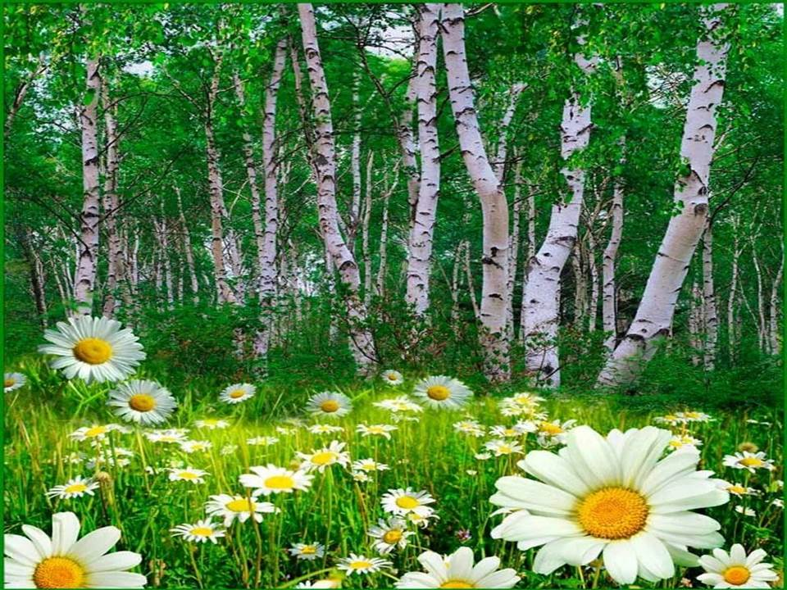
Душа народа в предметах старины
Цикл тематических встреч
Часть 1
Киржачанка - русская душа

Slide 2
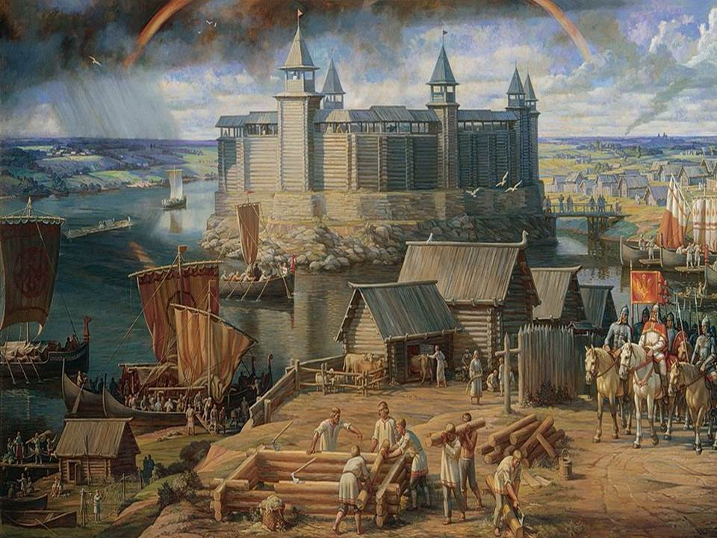
О светло светлая
И украсно украшенная
Земля русская, …
И многими красотами
удивлена еси.

Slide 3
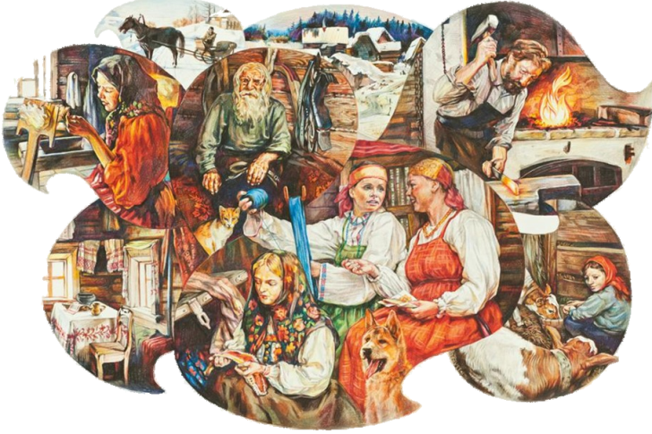
И красотами, и людьми, творящими вокруг себя красоту.
Люди эти – носители русской души.

Slide 4
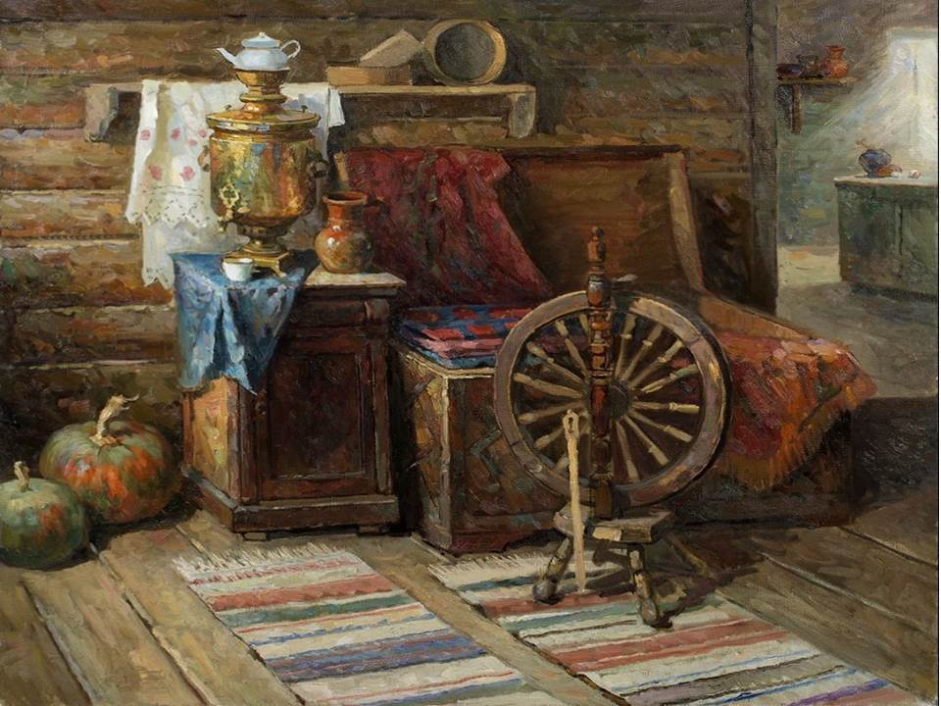
Музеи являются хранителями предметов старины, а в предметах старины светится
русская душа. Музейные предметы старины переживают людей, создавших их.
Но сколько людей, которые живут рядом с нами и являются
носителями русской души!
Как бы приоткрыть их?!
Киржачский краеведческий музей предлагает вам встречу с одним таким человеком – носительницей русской души – Пьянковской Руфиной Михайловной.
И вот мы приоткрываем дверь жилища Руфины Михайловны. Это не терем – теремок, не русская изба, вот лесенка, ведёт она не на деревянный крытый рундучок (крыльцо), а к балконной двери, и мы сразу оказываемся на балконе 1-го этажа, на длинном подоконнике которого расставлены многочисленные горшки с цветами, между ними видятся фарфоровые яркие петушки, игрушки, садовый инвентарь и много ещё чего, что сразу не охватить глазом, и вы чувствуете, что работа в руках хозяйки здесь кипит, что душа её неутомима, вид жизнерадостен.

Slide 5
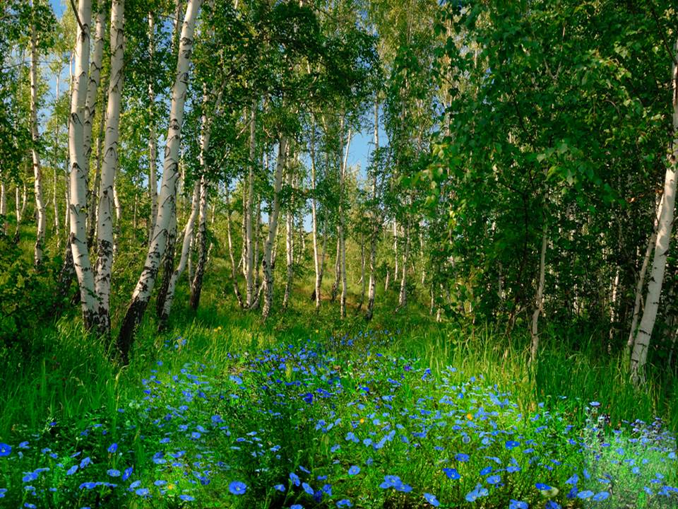
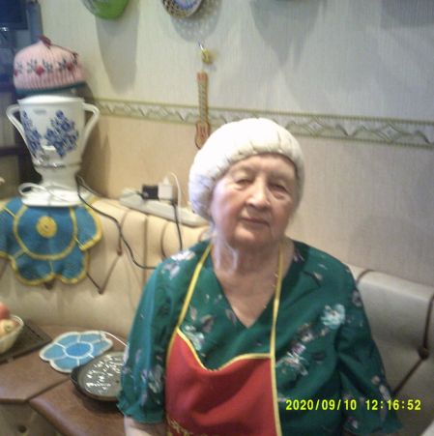
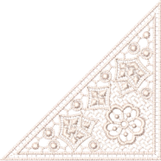
Задним числом мелькает подсказка о том, что ей уже 80 с лишним лет, возраст, по земным меркам, преклонный, но тут же она отметается улыбающимся взглядом её живых глаз, её молодой улыбкой. Вот она хозяйка – низенькая, подвижная, в вязаной шапочке, нарядном фартуке - Пьянковская Руфина Михайловна.

Slide 6
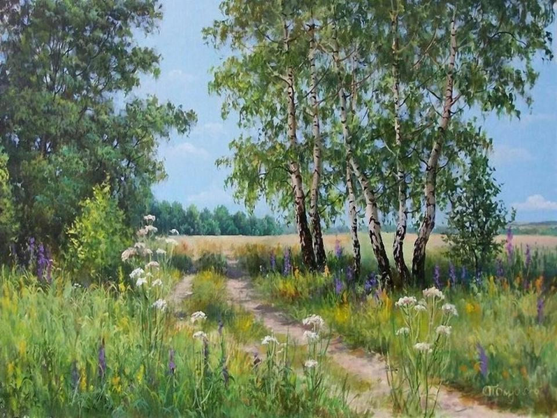
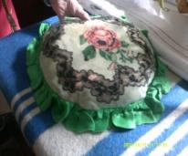
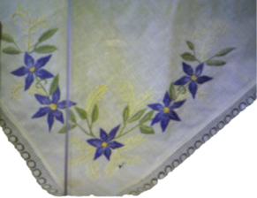
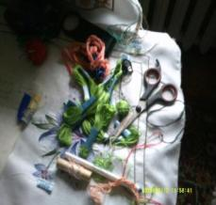
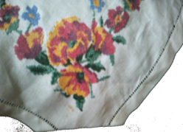
С балкона шагнули сразу в комнату, здесь – ухоженность, чистота, во всём чувствуется дар хозяйской домовитости и творческая заданность. Рукоделия, цветы, рукоделия: вышивки, салфетки, думочки.
«У телевизора с пустыми руками не сижу, - признаётся Руфина Михайловна, - крючком вяжу».
Тут же вспоминается народная поговорка: «Когда руки не при деле – голове покою нету».

Slide 7
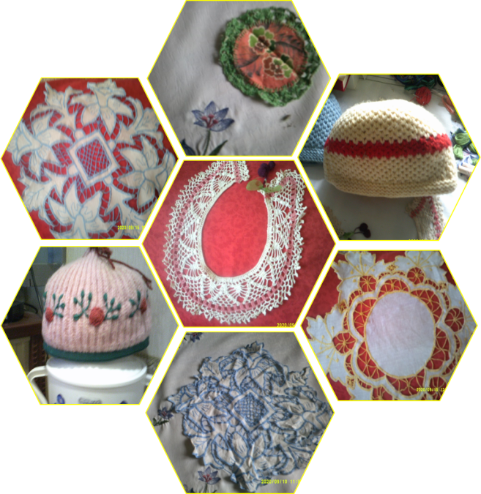
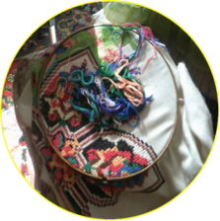
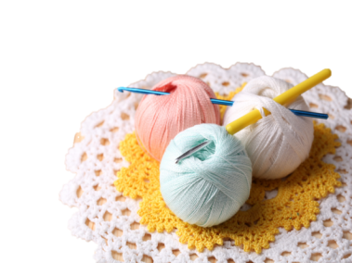
Голова у неё светлая, мысли ясные.
«Я вам с самого начала рассказывать начну…»

Slide 8
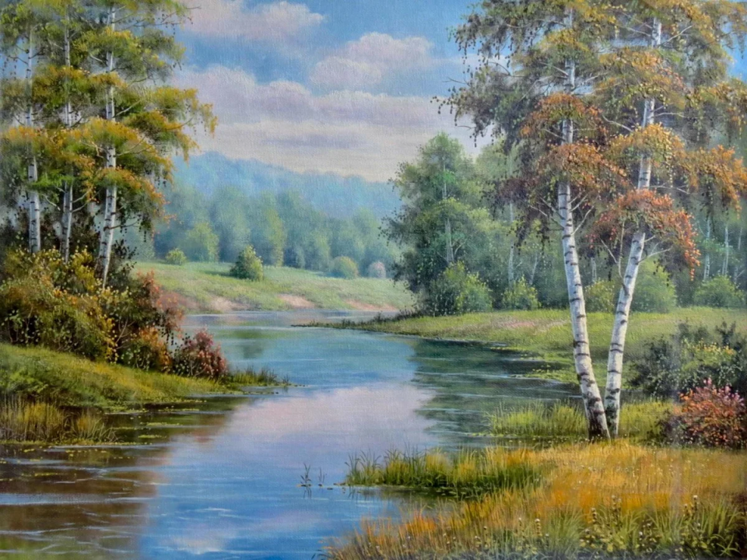
И полился рассказ, безыскусственный, доходящий до сердца слушающего, рассказ о её жизненном пути.
А началось всё с того момента, когда историческое лицо и персонаж рассказа Н.Лескова «Левша» генерал Платов получает земли, за победу над Турцией (по словам рассказчицы), и туда, к Ишиму, протоку Иртыша, отправляются после отмены крепостного права на поселение крестьяне, в том числе и бабушка с дедушкой нашей героини. Было это в 1892г. На каждого человека там давали по 2 га земли. Строили кирпичные дома, бабушка с дедушкой купили сразу быка. Хозяйствовали, вставали на рассвете, ехали в поля. Семьи были большие, до 25 человек. Сыновья женились. Поначалу все вместе жили, потом стали строить отдельные дома. Там познакомились будущие отец и мать Руфины. Осенью семьёй ездили на ярмарку. И случилось так, что однажды на ярмарке дед остался сидеть на телеге, а молодые пошли потолкаться по прилавочкам.
И вот, подходит к телеге мальчонка, маленький совсем, просит милостыню. Разжалобился дед и взял бездомного в семью.

Slide 9
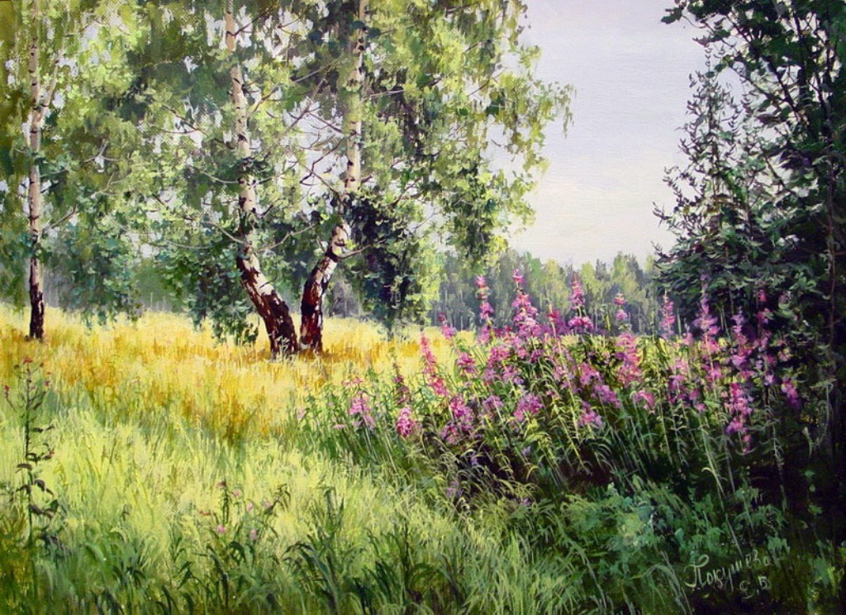
Рос Стёпка в семье на равных. Жили – не тужили, но грянула революция, семью раскулачили. Стёпку представители власти оклеймили батраком и увезли неизвестно куда. Всю семью выслали в Казахстан. Высадили в холодное предзимье на голую землю и – живите, как знаете. Копали землянку, голодали, собирали колоски, за то нагайками стегали – но выжили. Из девяти детей Анны Фёдоровны Шульгиной, матери Руфины, осталось в живых пятеро. Весной приступили к строительству дома на 4 семьи. Дети в школу пошли. Снова беда на пороге.
Сбежал в Севастополь поступать в мореходку старший брат Руфины, девятиклассник Валентин. Мать горевала, а в октябре приехал в их посёлок «красный ворон», и всех мальчишек из класса Валентина увезли и недалеко от посёлка расстреляли. Приписали участие будто бы в сталинском заговоре. Благодаря своему побегу, Валентин остался жив. В Великую Отечественную войну пуля ногу ему навылет прошла, и прожил он 90 с лишним лет. Такая удивительная судьба.

Slide 10
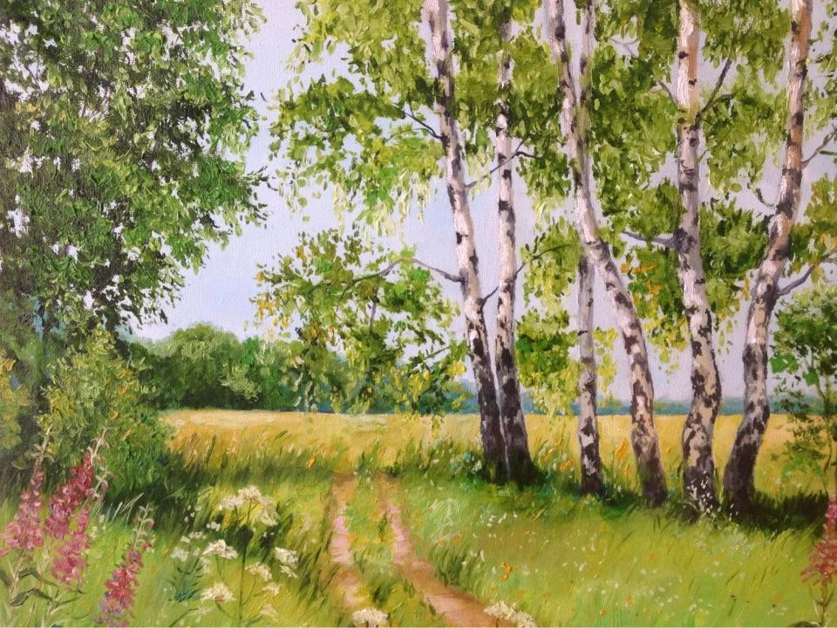
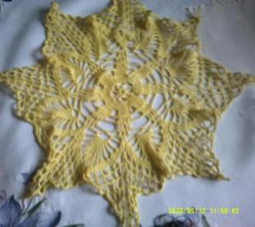
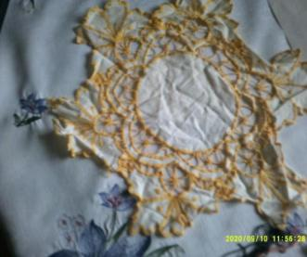
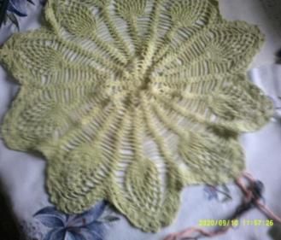
Да и зигзаги судьбы самой Руфины Михайловны приводят на память образ очарованного странника из одноимённой повести Н.Лескова.
И генерал Платов из рассказа «Левша» в биографию нашей героини вписался. А что ни рассказ Н.Лескова – то русская тоскует душа: и терпелива она, и вынослива, и открыта…

Slide 11
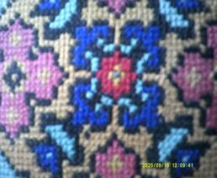
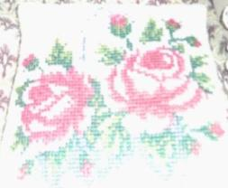
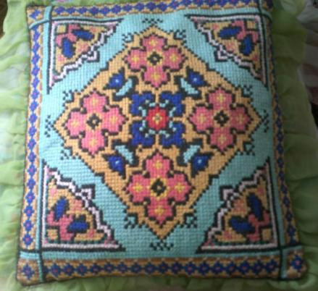
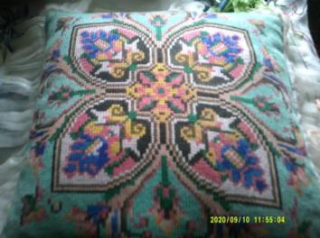
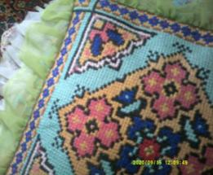

Slide 12
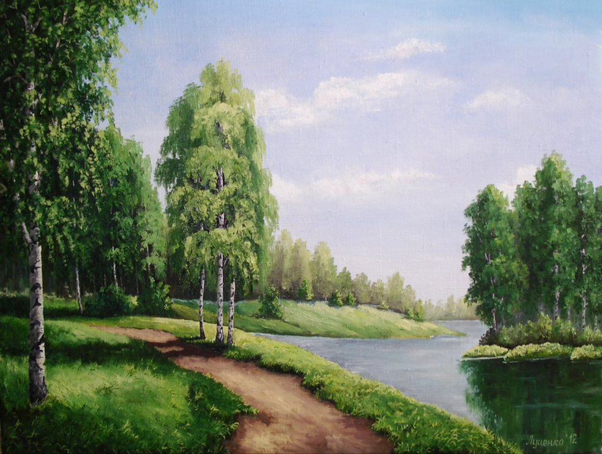
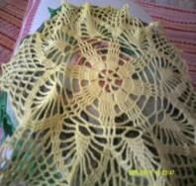
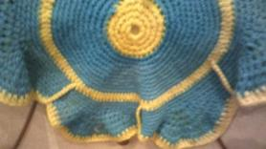
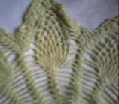
Из карагандинских степей перебралась в Киржач наша героиня. Так случилось, приехала однажды сюда к родственнице, та за черникой её повела. Как увидела, какие здесь леса, какие грибные, ягодные места, какая красота, - и потянулась сюда душа. Вернулась в Казахстан, а душа осталась в Киржаче.
Мечтала побывать тут ещё.
И посчастливилось.
Приехал в их края один человек из Киржача, вдовец. Руфина Михайловна к тому времени похоронила мужа и тоже была вдова. Познакомились, поженились. И переселилась наша героиня в Киржач. И по сей день живёт, здравствует, и как вдохновили её когда-то богатые наши леса, так откликнулась сердцем она, - и воплотилась живая природная красота в её рукоделиях.

Slide 13
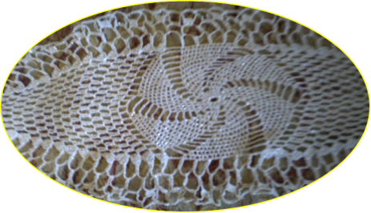
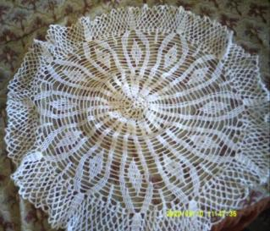
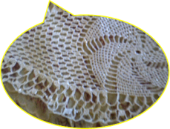
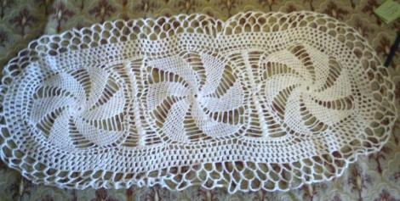
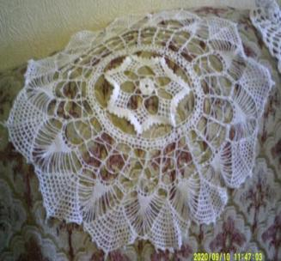
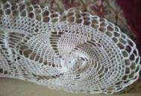
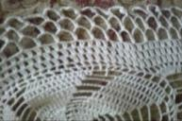

Slide 14
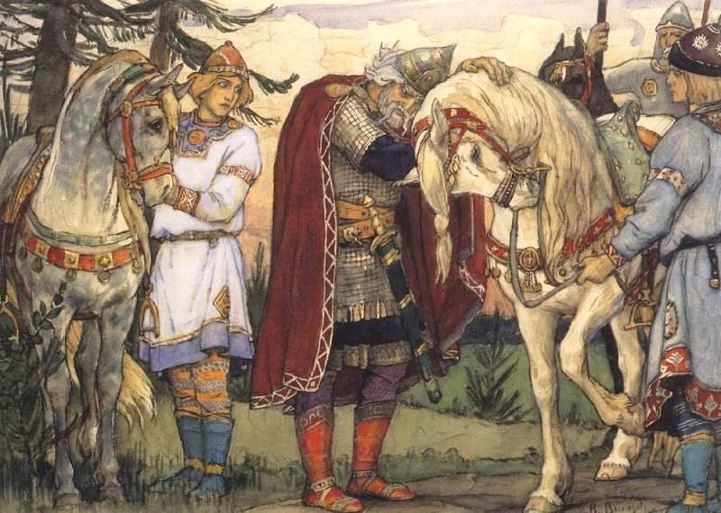
Заговорила в ней народная наша душа, и Древняя Русь приоткрылась. Вот главная её работа – «Прощание князя Олега с конём». Она относит нас к былинным, летописным древнерусским, сказаниям, к известной балладе А.С.Пушкина «Вещий Олег».
«Посмотрите, у меня получилась пространственность, перспектива. Для этого нужно, чтобы все крестики были в одну сторону направлены».
Да, верно, и цветовая гамма хороша.

Slide 15
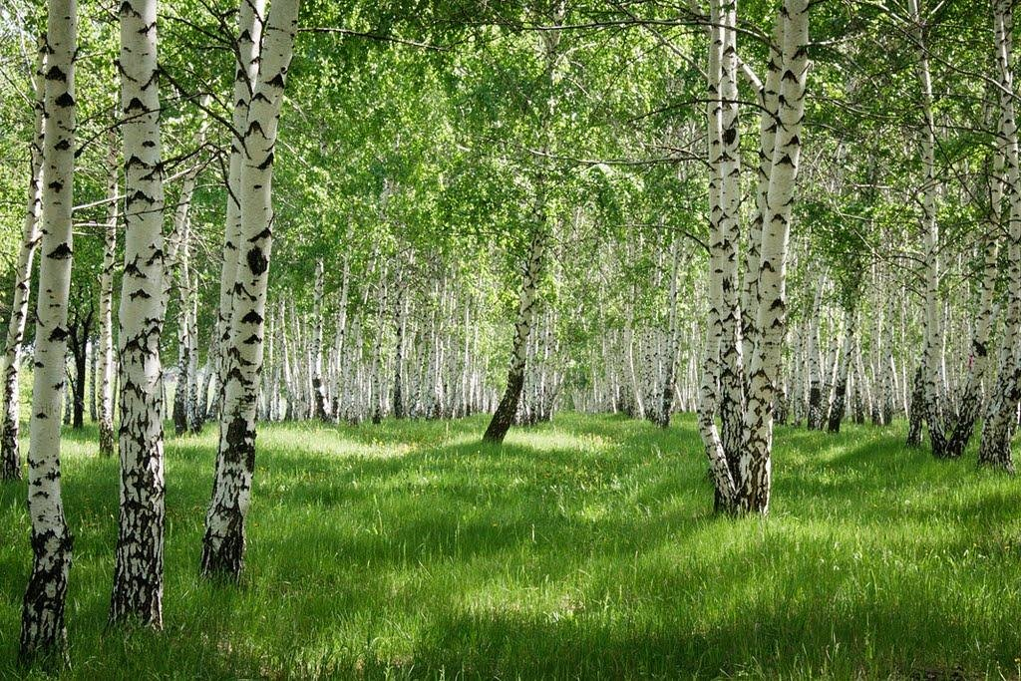
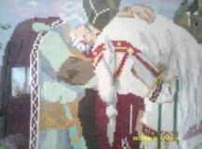
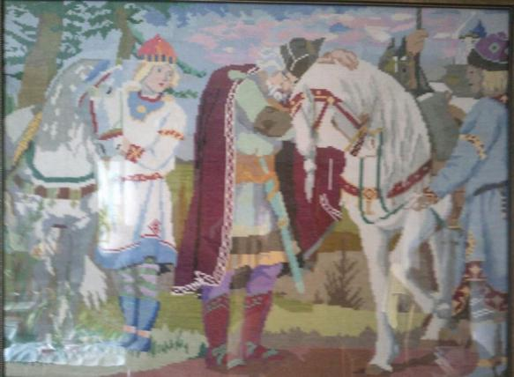
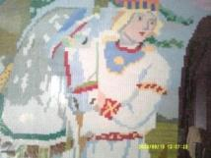
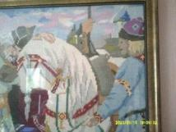
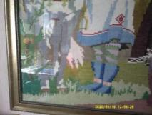
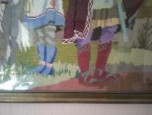
Древняя Русь смотрит на нас с картины.

Slide 16
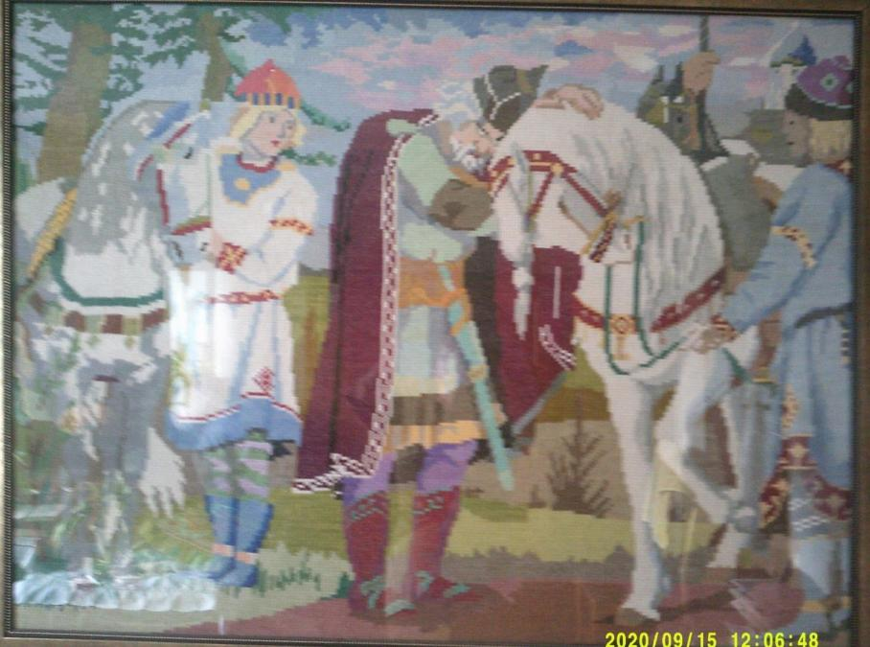

Slide 17
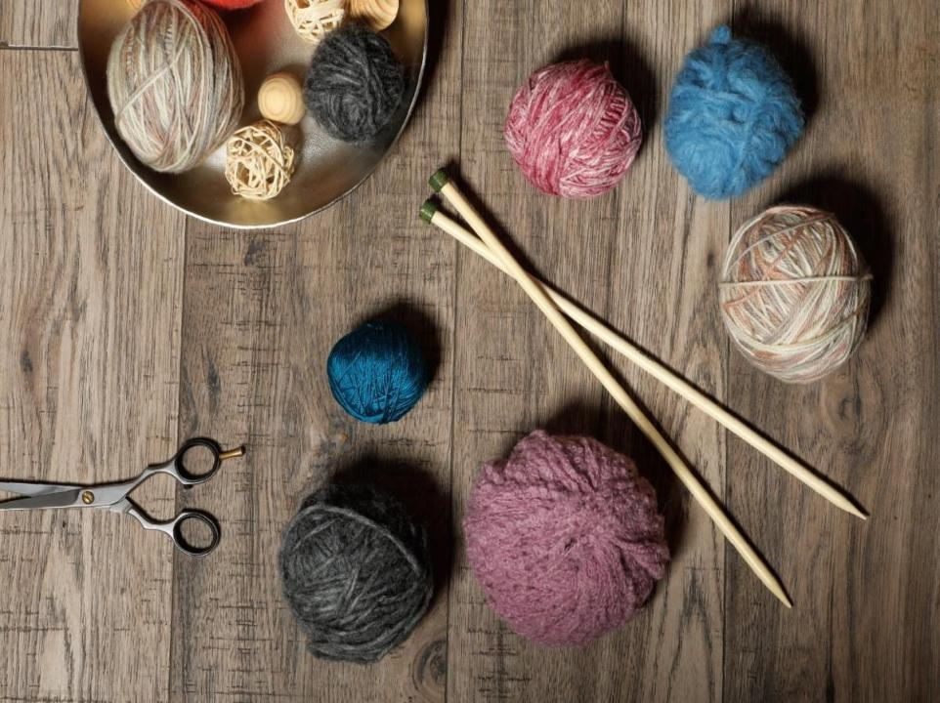
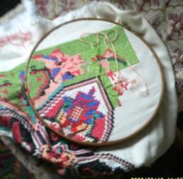
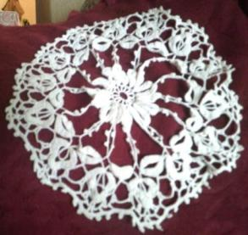
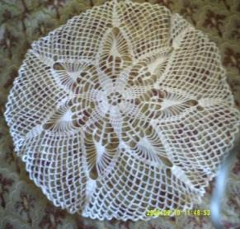
Руфина Михайловна вышивает крестом, гладью,
вяжет крючком, узоры часто придумывает сама.
Какая во всей обстановке её дома ощутимая теплота, какая бодрость духа и плодовитость в её творческой работе!
Чем же питается эта бодрость, откуда черпает силы?...
Пережитыми жизненными страданиями…. От них становится чуткой, ранимой, восприимчивой душа.

Slide 18
Когда началась Великая отечественная война, братьев Руфины забрали на фронт, отца в трудовую армию, семью снова репрессировали и мать с маленькой дочкой, последышем Руфиной, выселили в далёкий казахский посёлок. Поселили в старой сторожке. Вот уже брошена последняя горсть угля в остывшую печку. За окном воет буран, заметает. В сторожке голодно, холодно. Мать закутала ребёнка в большой шерстяной платок и заплакала: «Будь что будет!» И вдруг, стук в окно. Входит старый казах. «Ой, бай!» Видит горестную картину. Он как раз вёз телегу угля к шахте, буран застиг его. Недолго думая, нагрёб он два ведра угля с телеги, внёс в сторожку, чтобы не погибла от холода русская женщина с ребёнком. А через три дня вернулся с телегой угля!
Всё это оживает в памяти. Сердце Руфины Михайловны замирает, не дремлет душа, а руки привычно и проворно вышивают, вяжут, созидается ещё и ещё… Красота!
Неоскудеваема русская душа ….

Slide 20
В самых разных уголках России,
Издавна живут мастеровые.
Знаменитые ремёсла представляют,
Матушку Россию прославляют!

Slide 21
МБУК «Киржачский районный
историко-краеведческий и
художественный музей»
Авторы:
Гузаревич М.Г. – главный хранитель
фондов
Никонова И.В. – научный сотрудник

